Slide 1


USO Y MANEJO DE MATERIALES PNCE 2020
PRIMARIA

Slide 2

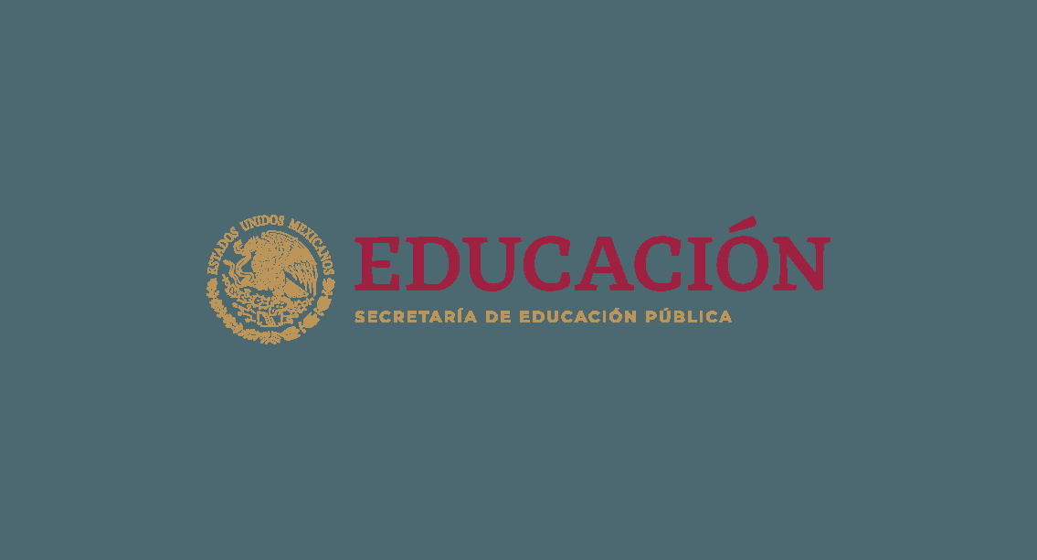
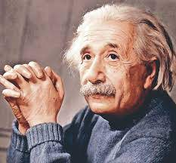
Albert Einstein
“En medio de la dificultad, reside la oportunidad”

Slide 3
CONTEXTO
Querétaro ocupa el primer lugar a nivel nacional de violencia escolar hacia las mujeres (INEGI, 2017)
Según cifras del INEGI 2015 el 26% de los jóvenes entre 12 y 15 años han sufrido algún tipo de acoso cibernético.
México es el 1er. Lugar Internacional en Acoso Escolar en Educación Básica (OCDE, 2018)

Slide 4
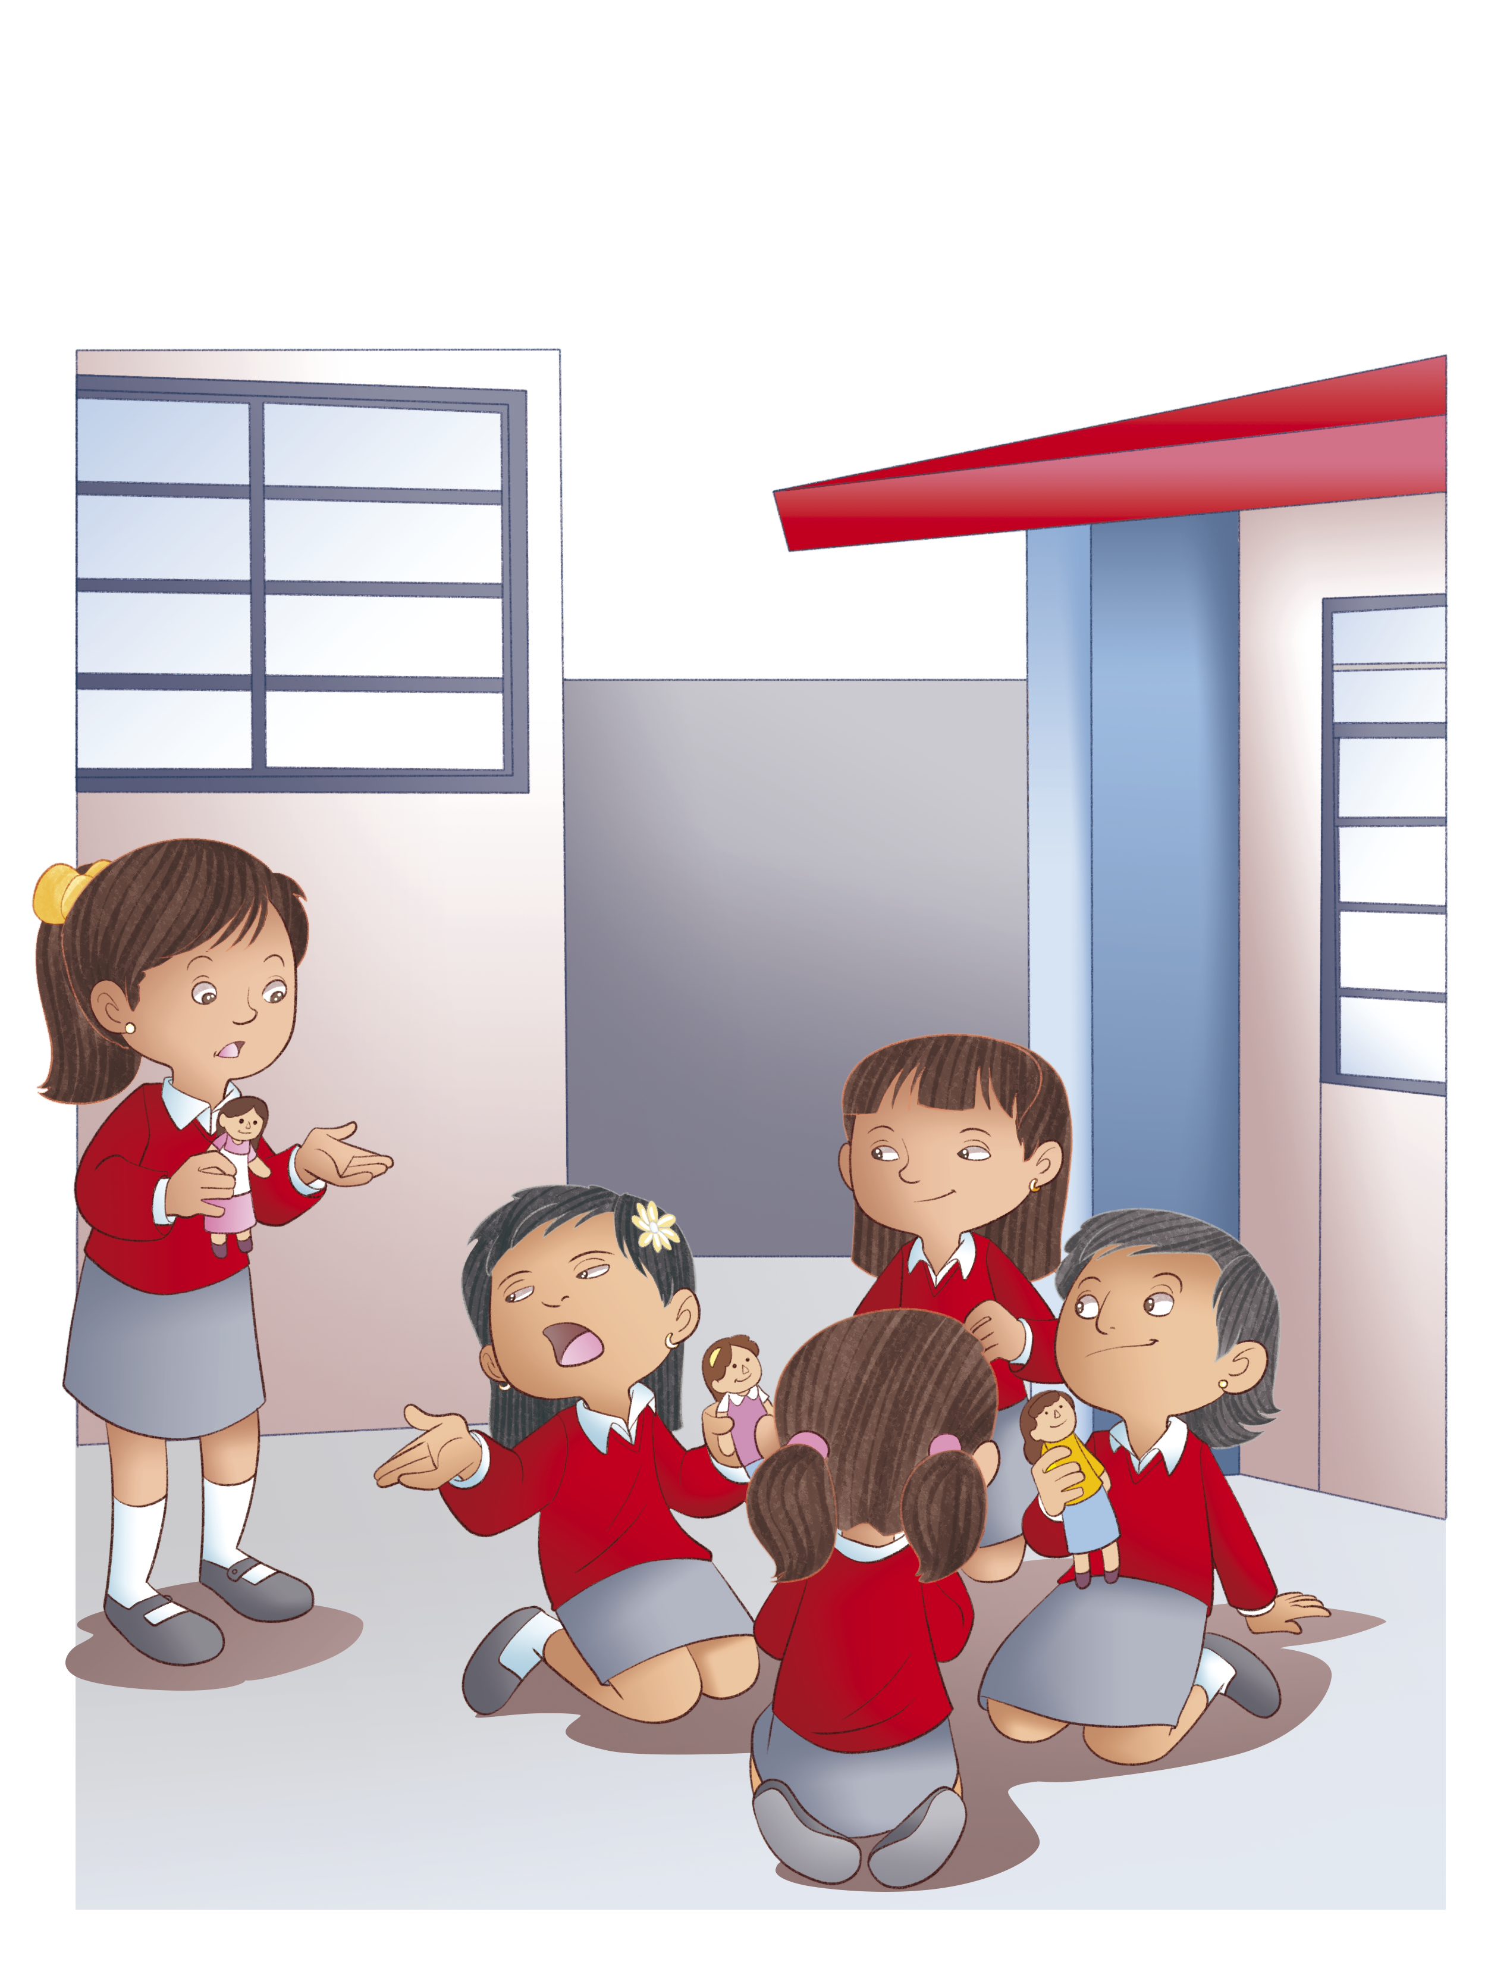
ORIENTACIÓN
El Programa Nacional de Convivencia Escolar (PNCE) es una iniciativa de la Secretaría de Educación Pública (SEP), implementada a través de la Subsecretaría de Educación Básica (SEB) desde el año 2016 como Programa Nacional.
Está orientado a impulsar ambientes de relación y de convivencia favorables para la enseñanza y el aprendizaje.

Slide 5
Favorecer el establecimiento de ambientes de convivencia escolar armónica, pacífica e inclusiva que coadyuven a prevenir situaciones de acoso escolar en escuelas públicas de educación básica del Estado.
OBJETIVO

Slide 6
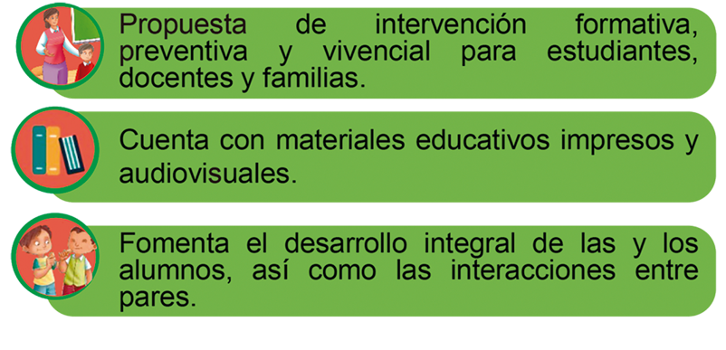
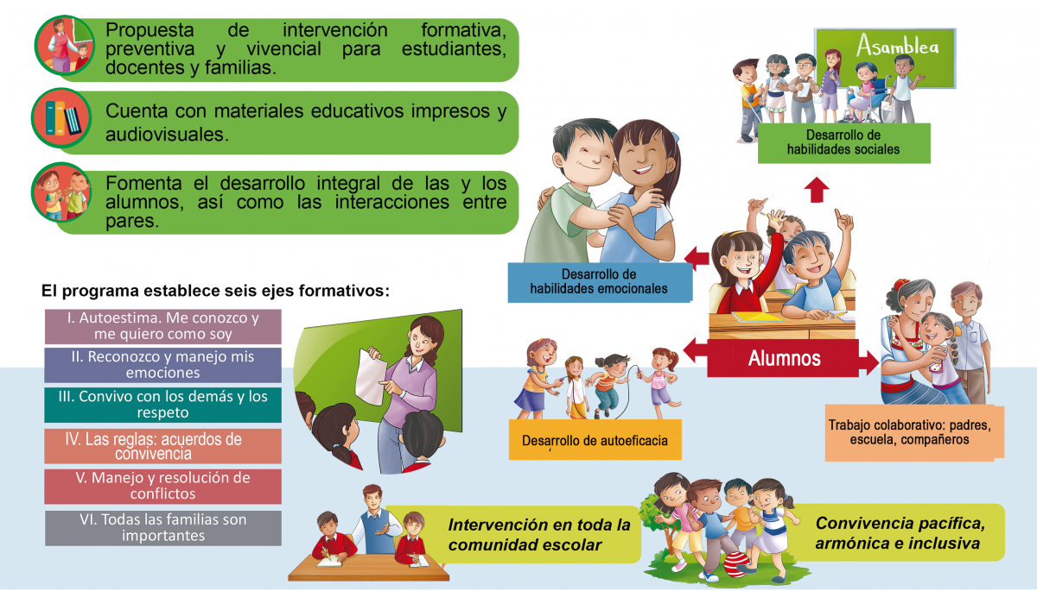
¿QUÉ ES PNCE?
Impulsa ambientes libres de acoso escolar, que favorezcan la convivencia sana,
pacifica e inclusiva.

Slide 7
Se incorporan nuevos objetivos al Programa a fin de continuar favoreciendo los ambientes de aprendizaje escolar y la sana convivencia durante los cambios y adaptación ante la nueva normalidad.
CICLO ESCOLAR 2019-2020
CICLO ESCOLAR 2020-2021
Desarrollar la capacidad para hacer uso de los recursos personales y las redes de apoyo disponibles, a fin de orientar diversas situaciones de riesgo mediante el fortalecimiento de habilidades para la vida.
Fomentar la participación infantil y adolecente para promover la formación ciudadana y la cultura de paz en las escuelas

Slide 8
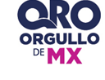
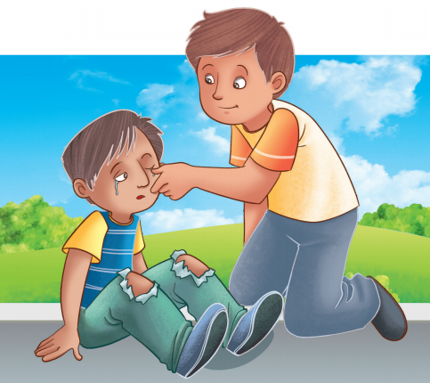
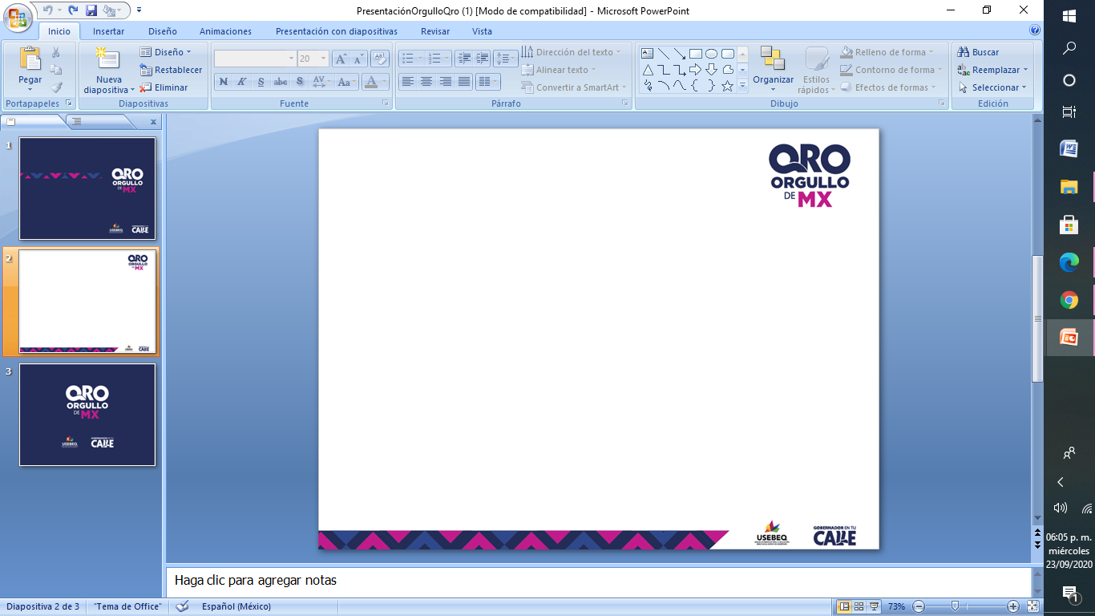
Resiliencia
Capacidad para hacer uso de los recursos personales y
las redes de apoyo disponibles, a fin de enfrentar
diversas situaciones de riesgo.
Personas resilientes
Son aquellas que a pesar de haber sido sometidas a factores de estrés, adversidad o pérdida, son capaces de recuperarse de estos eventos, orientando su vida por medio de un proyecto personal o de metas, que les permiten afrontar dichas situaciones, como obstáculos que hay que superar y continuar, para buscar su bienestar y el de los demás.

Slide 9
PROPUESTA DEL EJERCICIO 2020
Desarrollo de habilidades socioemocionales mediante la estrategia preventiva y formativa
Desarrollo de habilidades para la vida
Acompañamiento familiar y docente
Participación Infantil y adolescente
Formación de NNA resilientes
Comunidad educativa resiliente
Recuperar la voz de NNA en la vida escolar

Slide 10
MATERIALES PNCE 2020-2021
*Infografía de Cultura de Paz y/o Entornos Escolares Seguros
*Fichero “Promover la Cultura de Paz en y desde nuestra escuela”
*La escuela como espacio de participación infantil y adolescente para la formación ciudadana (formato digital)
*Cuadernos de trabajo y guía para docente (acervo bibliográfico y de apoyo)
*Folleto para la resolución pacífica de conflictos (formato digital)
*Documento para el Establecimiento de Entornos Escolares Seguros.
Paquete :

Slide 11
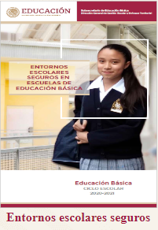
Documento para el Establecimiento de Entornos Escolares Seguros.
Tiene por objetivo proporcionar algunas pautas a las Autoridades Educativas de los Estados y de la Ciudad de México para promover en las escuelas de educación básica, tanto públicas como particulares, las condiciones, medidas y acciones necesarias a fin de construir entornos escolares seguros desde una metodología integral, centrada en los derechos de niñas, niños y adolescentes y su interés superior.

Slide 12
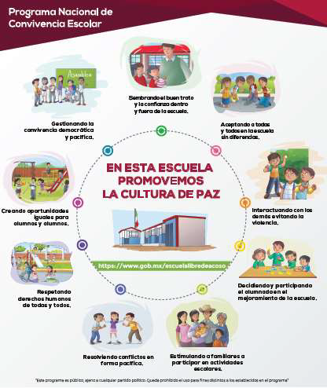
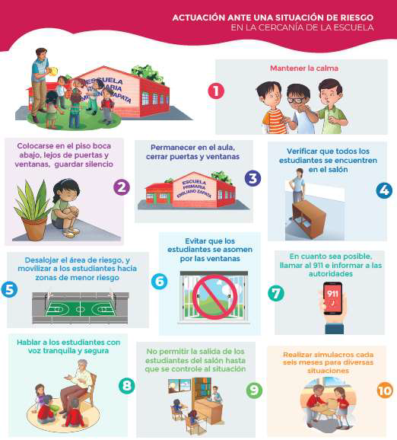
Infografía de Cultura de Paz y/o Entornos Escolares Seguros

Slide 13
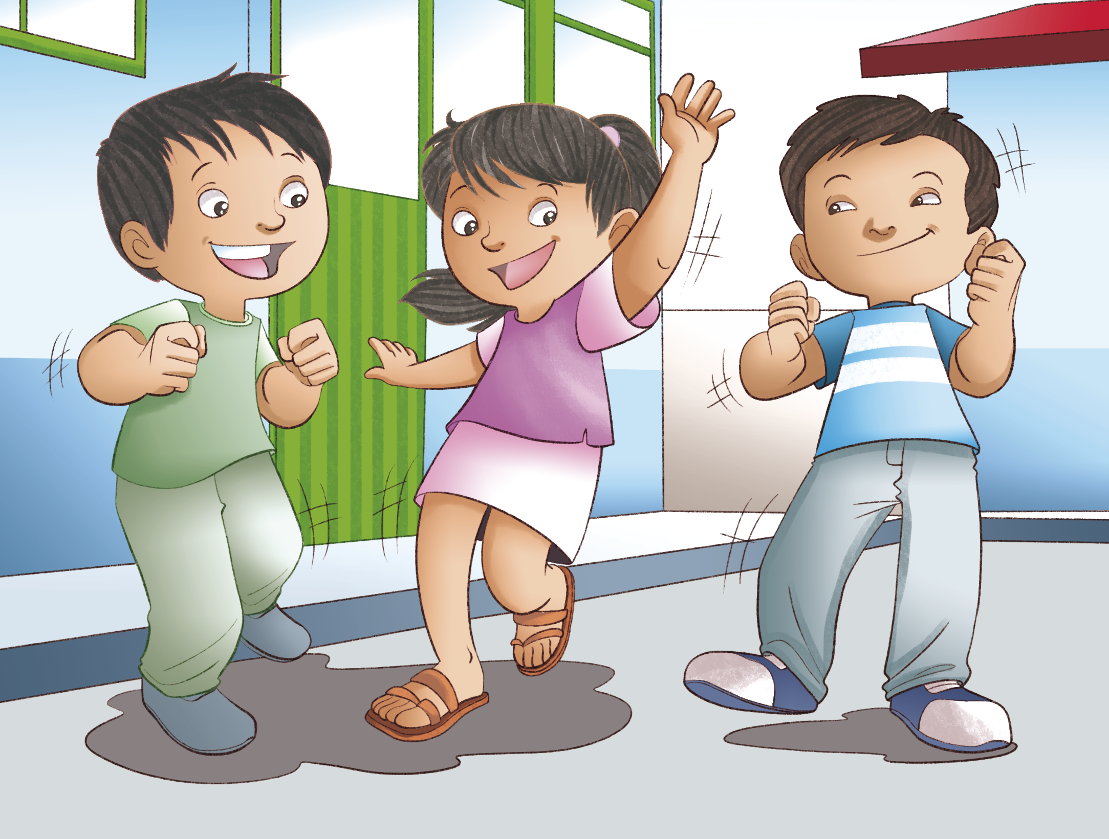
Tiene como propósito formar habilidades, valores y /o hábitos de higiene, alimentación y actitudes resilientes que permita la desnaturalización de la violencia, roles estereotipados de género, actitudes de discriminación y falta de respeto a la diversidad, hábitos alimenticios y comportamientos que no contribuyan al cuidado de la salud física, psicológica y emocional.
FICHERO PNCE 2020-2021

Slide 14
FICHERO PNCE 2020-2021
1. Desarrollo de competencias socioemocionales
5 líneas temáticas y una más que se agrega para el ejercicio del 2020-2021 a fin de promover una cultura de paz.
2. Promoción de la igualdad de Género
3. Valoración de la diversidad
4. Conocimiento, ejercicio y respeto a los derechos humanos
5. Aprendizaje para la toma de decisiones y autocuidado
6. Desarrollo de habilidades para la vida. Entornos escolares seguros

Slide 15
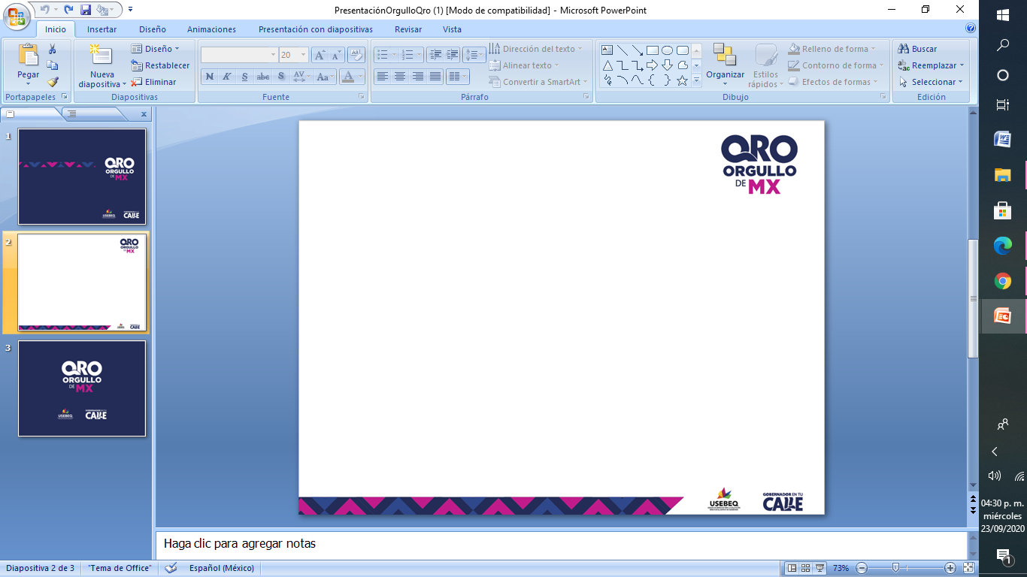
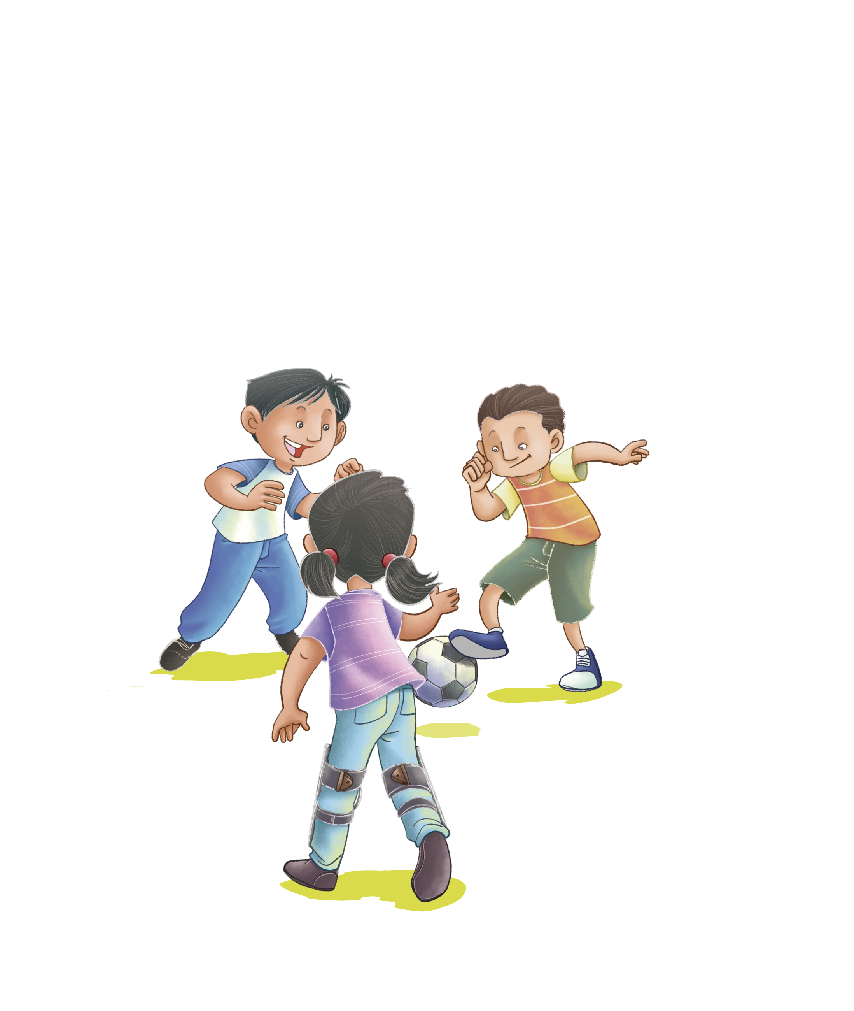

HABILIDADES PARA LA VIDA
Capacidades cognoscitivas , emocionales y sociales que permiten a NNA a crear vínculos de afecto, respeto e igualdad con las personas con quienes conviven cotidianamente
Facilitan a NNA enfrentarse a situaciones adversas que se encuentren en su entorno familiar, escolar y social para que sean individuos resilientes.
Son fundamentales ante situaciones de violencia, porque fomentan una cultura de paz
En el marco del PNCE

Slide 16
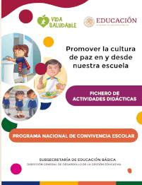
FICHERO PNCE 2020-2021
Contiene actividades para el alumnado en dos variantes.
Sugerencias de reflexión y actuación para el colectivo docente.
Orientaciones hacia madres, padres y/o tutores para reforzar en casa lo abordado

Slide 17
FICHERO PNCE 2020-2021
54 fichas dirigidas al personal docente para preescolar, primaria y secundaria
Ficha legal y ficha introductoria
Actividades didácticas hacia la nueva normalidad

Slide 18
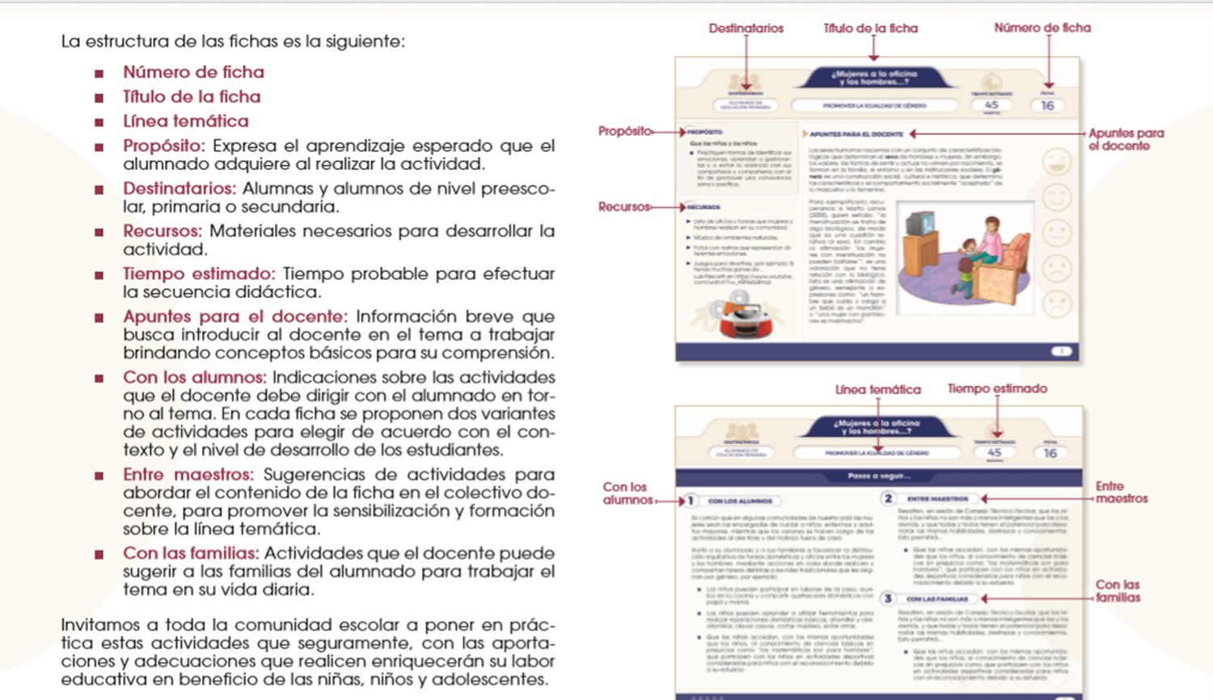
FICHERO PNCE 2020-2021

Slide 19
La escuela como espacio de participación infantil y adolescente para la formación ciudadana (formato digital)
Objetivos:
Ofrecer orientaciones teóricas y metodológicas sobre dos mecanismos de participación infantil y adolescente: las asambleas y proyectos escolares, para promover la convivencia democrática en la escuela e incentivar sentido de pertenencia.
Fortalecer una gestión escolar democrática que promueva la resolución pacífica de conflictos y la participación.
Motivar mediante las asambleas y proyectos al alumnado, madres, padres de familia y/o tutores, al personal educativo y administrativo de la escuela, a participar en la propuesta de iniciativas, toma de decisiones, acciones, compromisos, seguimiento y evaluación de los objetivos y metas en favor de una mejor organización, desempeño académico y convivencia.

Slide 20
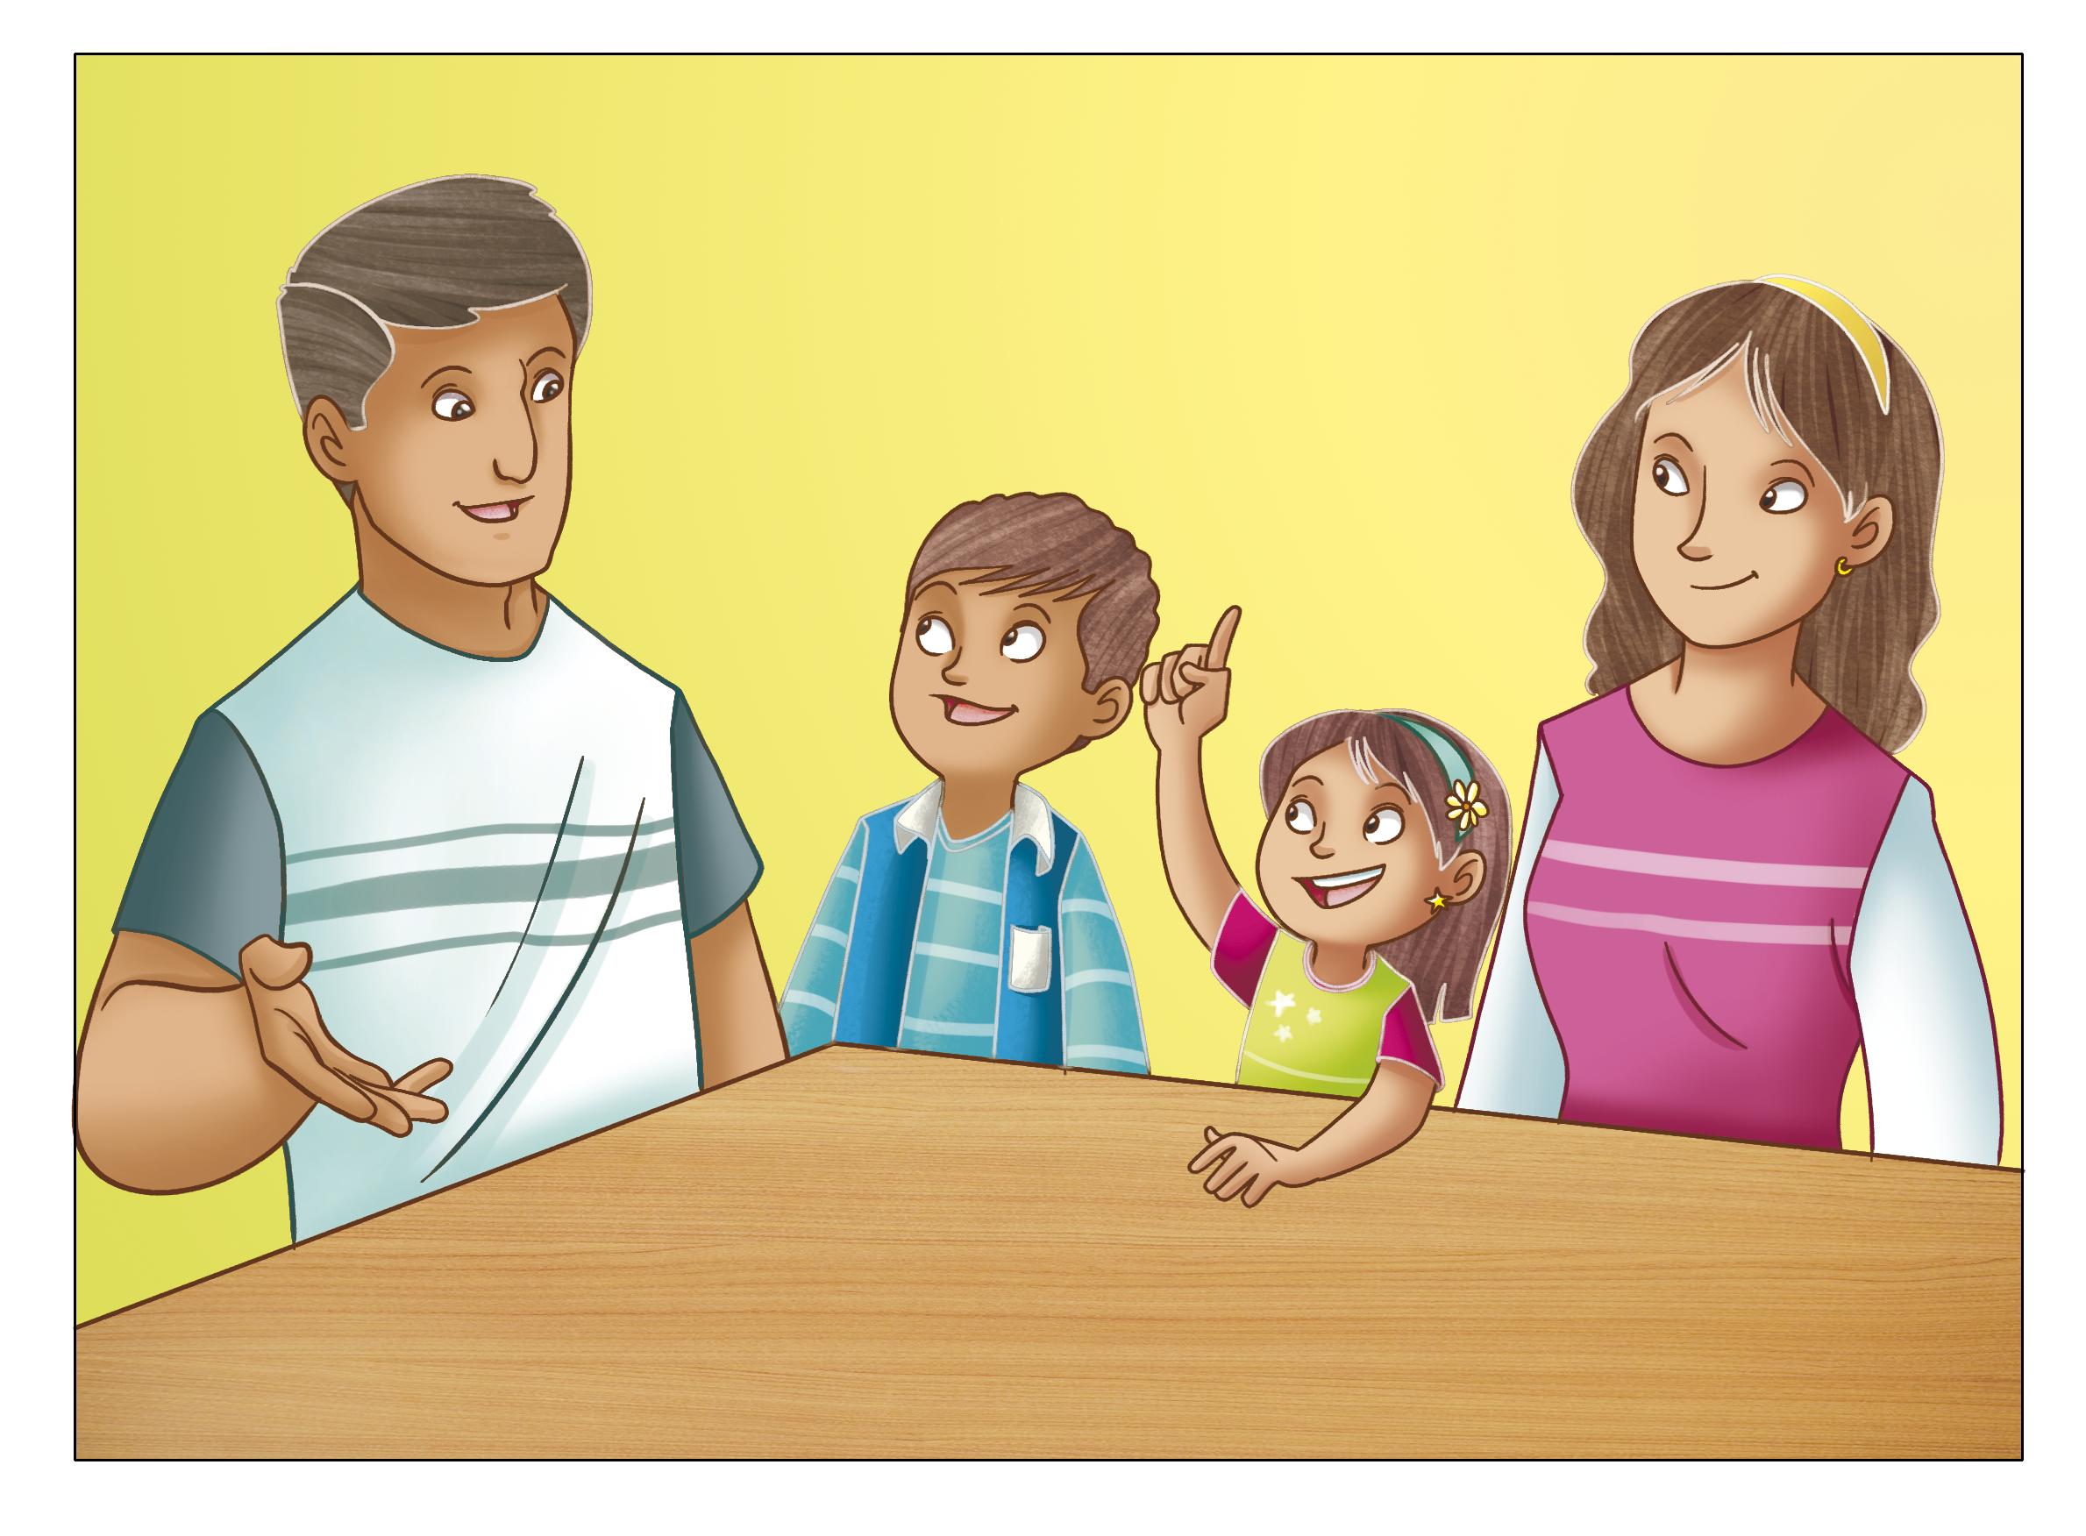
Es un proceso de aprendizaje que implica desmontar creencias acerca del papel de las NNA y los adultos en la sociedad.
Requiere el acompañamiento de adultos significativos.
Promueve la autoprotección y resiliencia.
Apertura a la participación de las familias en asuntos de gestión escolar, de aprendizaje, del ámbito comunitario y de construcción de una convivencia pacífica, inclusiva y democrática; así como de entornos escolares seguros.
Participación infantil y adolescente

Slide 21
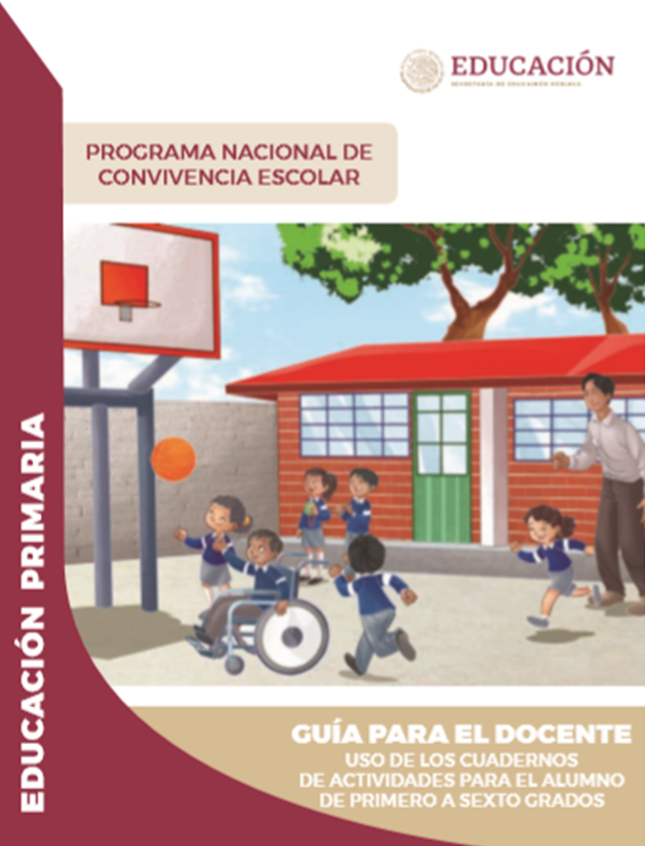
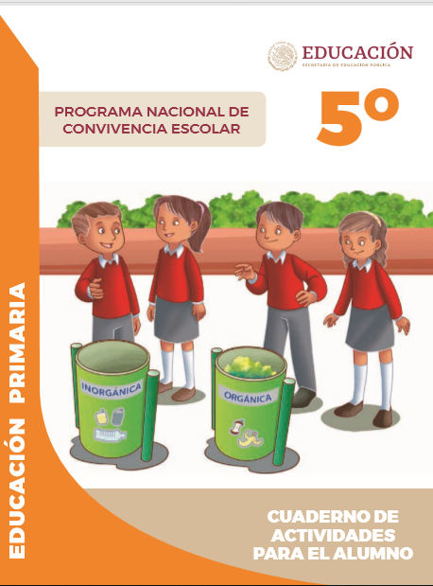
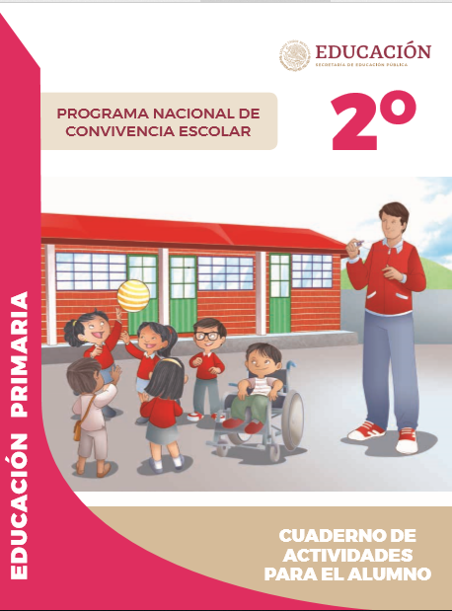
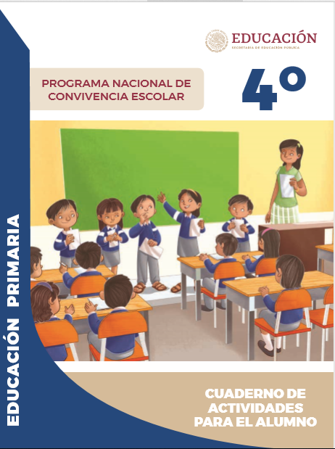
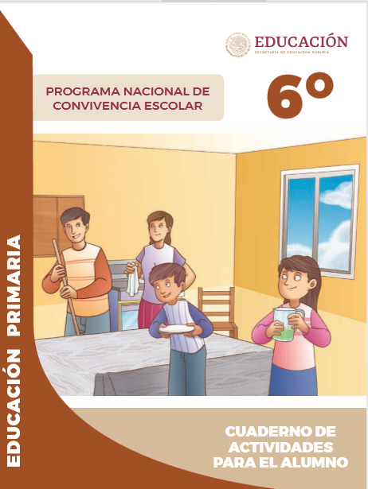
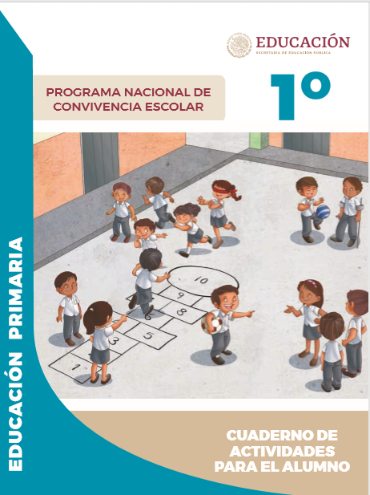
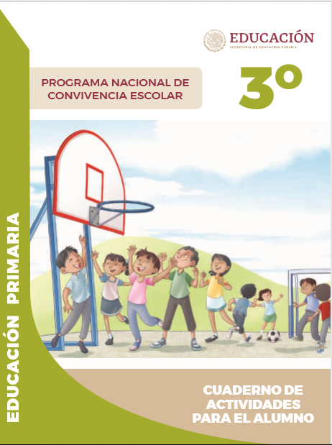
PRIMARIA
Guía para el docente
Uso de los cuadernos de actividades para
el estudiante de primero a sexto grado
Cuaderno de actividades
para el estudiante

Slide 22
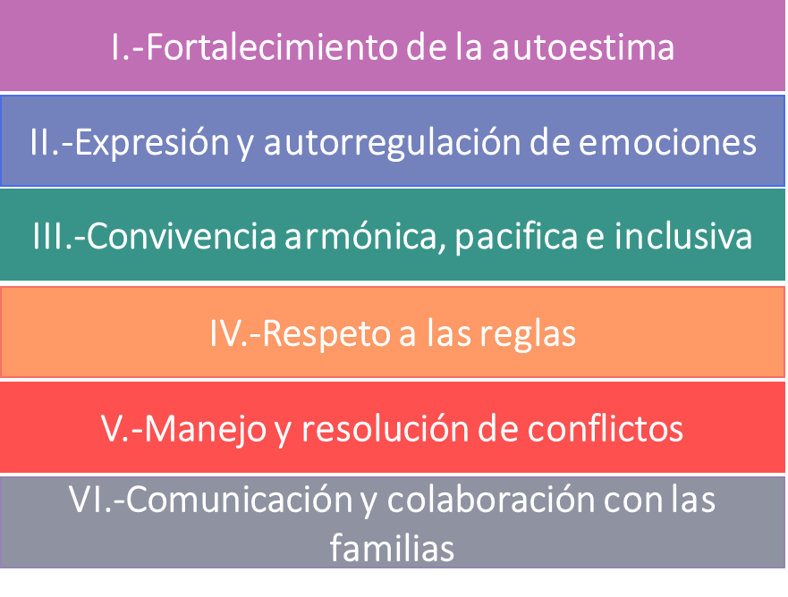
EJES TEMÁTICOS

Slide 23
USO DEL MATERIAL:
RECOMENDACIONES
Primaria: es importante abordar los ejes temáticos en el orden que aparecen, durante una hora a la semana, en un periodo de seis meses. Los contenidos están diseñados para desarrollar habilidades de lo personal a lo social.
6 EJES TEMÁTICOS
CADA EJE TEMÁTICO SE ABORDA EN 4 SESIONES
CADA SESIÓN CONTIENE CUATRO MOMENTOS
RESULTANDO UN TOTAL DE 24 SESIONES

Slide 24
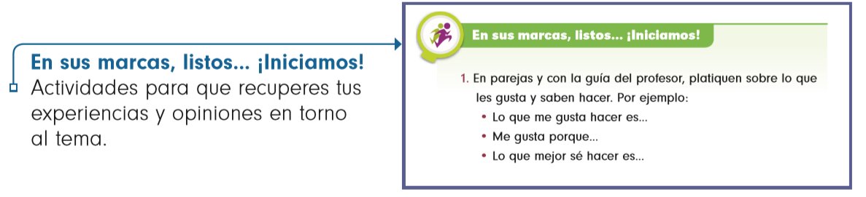
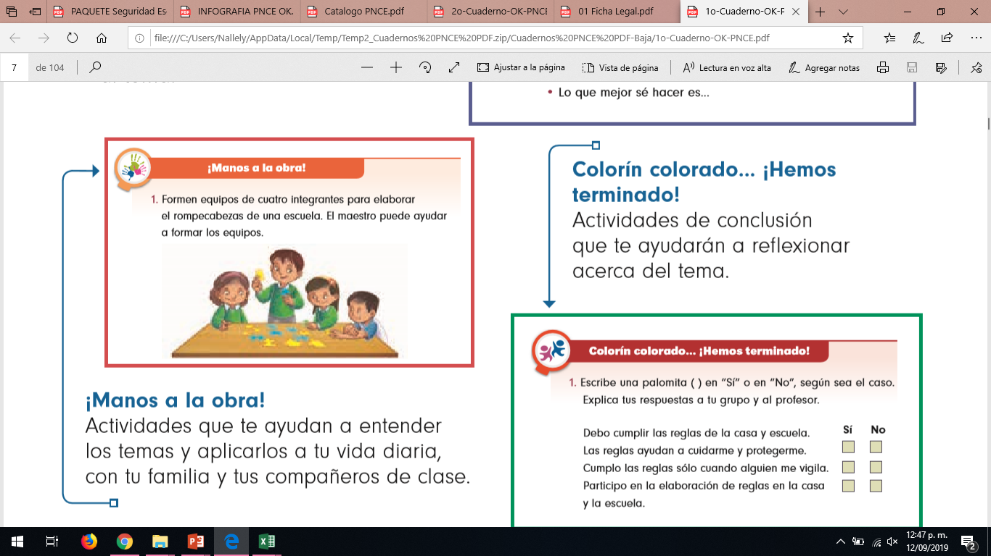
ESTRUCTURA GENERAL
DE MATERIALES
(PRIMARIA)
1
2

Slide 25
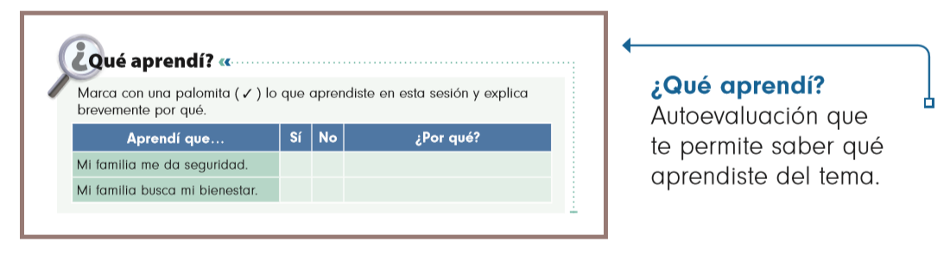
ESTRUCTURA GENERAL
DE MATERIALES
(PRIMARIA)
3
4

Slide 26
USO DEL MATERIAL:
RECOMENDACIONES
Tips para el docente:
*Al inicio es importante que expliques el propósito de la actividad.
*Establece acuerdos que den confianza a los estudiantes para participar y promueve la reflexión
*Fomenta la participación de las familias.
*Si se identifican temas sensibles y personales, muestra comprensión y empatía hacia el estudiante, evita los juicios.
*Utiliza, siempre que sea posible, los materiales audiovisuales que se encuentran en el sitio web.
*Analiza previamente la actividad.

Slide 27
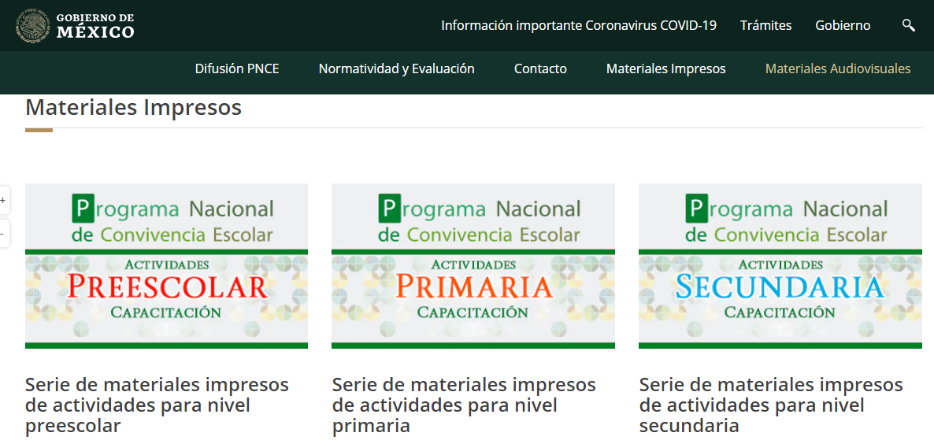
DATOS RELEVANTES
Material Electrónico
En la página oficial del PNCE http://www.gob.mx/escuelalibredeacoso se encontrarán todos los materiales para su consulta que se mencionaron en el Paquete y materiales adicionales para uso impreso y audiovisual.

Slide 28
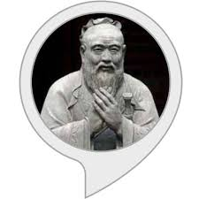
La educación genera confianza.
La confianza genera esperanza.
La esperanza genera paz.
Confucio

Slide 29
Coordinación Local del PNCE
Lic. Gitzel Guadalupe Botello Rubio
Departamento de Valores y Promoción Social
pncequeretaro@usebeq.edu.mx
Tel. 2 38 60 00
Ext. 1963 / 1973
PNCE: http://www.gob.mx/escuelalibredeacoso

Slide 30


